Slide 1

InspiraSTEM 2025 Día 3: Investigar Análisis y Interpretar Soluciones 25/07/2025

Slide 2
Objetivo: Mostrar e interpretar resultados de nuestros analices
Introducción a estadísticas
• Estadísticas descriptivas: media, mediana, desviación estándar
• Correlaciones y relaciones entre variables
Interpretando y comunicando resultados (audiencia, en contexto, y sucinto)
Discutir implicaciones y responsabilidades en contexto de análisis de datos

Slide 3

Google Colab
https://colab.research.google.com/github/michaelsanchez2025/inspirastem2025-data-analisis/Dia3/

Slide 4
3-EDA_y_estadistica Ejercisio 1
# Crear boxplot
plt.figure(figsize=(8, 6))
sns.boxplot(data=titanic, x='class', y='age', hue='sex')
# Etiquetas y título
plt.title('Distribución de edad por clase y sexo en el Titanic')
plt.xlabel('Clase')
plt.ylabel('Edad')
plt.legend(title='Sexo')
plt.show()

Slide 5
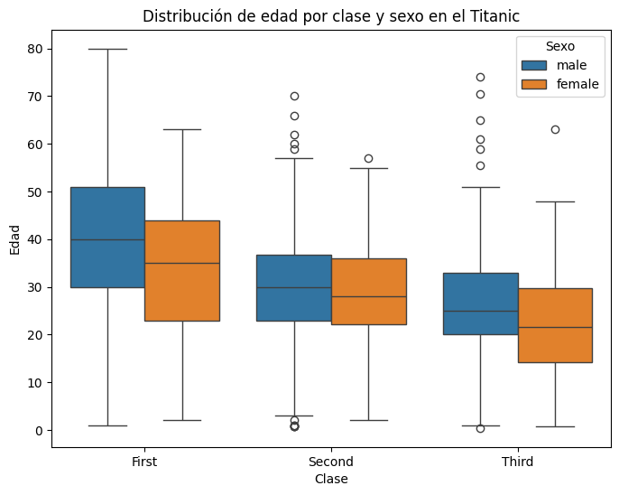
3-EDA_y_estadistica Ejercisio 1

Slide 6
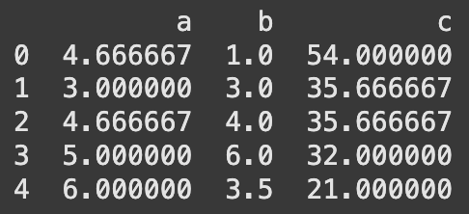
3-EDA_y_estadistica Ejercisio 2
# Reemplazar NaN con la media de cada columna
ejer2 = ejer2.fillna(ejer2.mean(numeric_only=True))
# Mostrar el DataFrame resultante
print(ejer2)

Slide 7
3-EDA_y_estadistica Ejercisio 3
# Reemplazar NaN con la media de cada columna
ejer2 = ejer2.fillna(ejer2.mean(numeric_only=True))
# Mostrar el DataFrame resultante
print(ejer2)

Slide 8
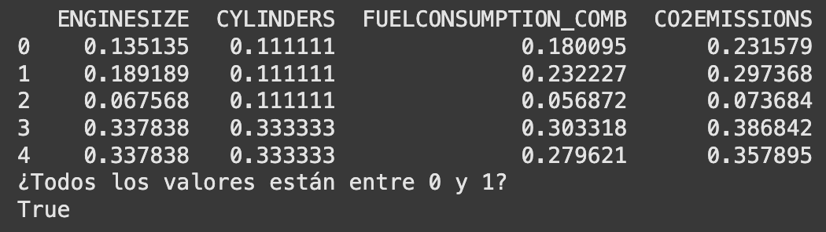
3-EDA_y_estadistica Ejercisio 4
# Crear copia del dataset original
ejer_coches2_norm = ejer_coches2.copy()
# Aplicar normalización Min-Max a todas las columnas numéricas
ejer_coches2_norm = (ejer_coches2_norm - ejer_coches2_norm.min()) / (ejer_coches2_norm.max() - ejer_coches2_norm.min())
# Ver primeras filas del resultado
print(ejer_coches2_norm.head())
# Comprobar que todos los valores estén en el rango [0, 1]
print("¿Todos los valores están entre 0 y 1?")
print((ejer_coches2_norm >= 0).all().all() and (ejer_coches2_norm <= 1).all().all())

Slide 9
3-EDA_y_estadistica Ejercisio 5
# Crear copia del dataset original
ejer_coches2_norm = ejer_coches2.copy()
# Aplicar normalización Min-Max a todas las columnas numéricas
ejer_coches2_norm = (ejer_coches2_norm - ejer_coches2_norm.min()) / (ejer_coches2_norm.max() - ejer_coches2_norm.min())
# Ver primeras filas del resultado
print(ejer_coches2_norm.head())
# Comprobar que todos los valores estén en el rango [0, 1]
print("¿Todos los valores están entre 0 y 1?")
print((ejer_coches2_norm >= 0).all().all() and (ejer_coches2_norm <= 1).all().all())

Slide 10
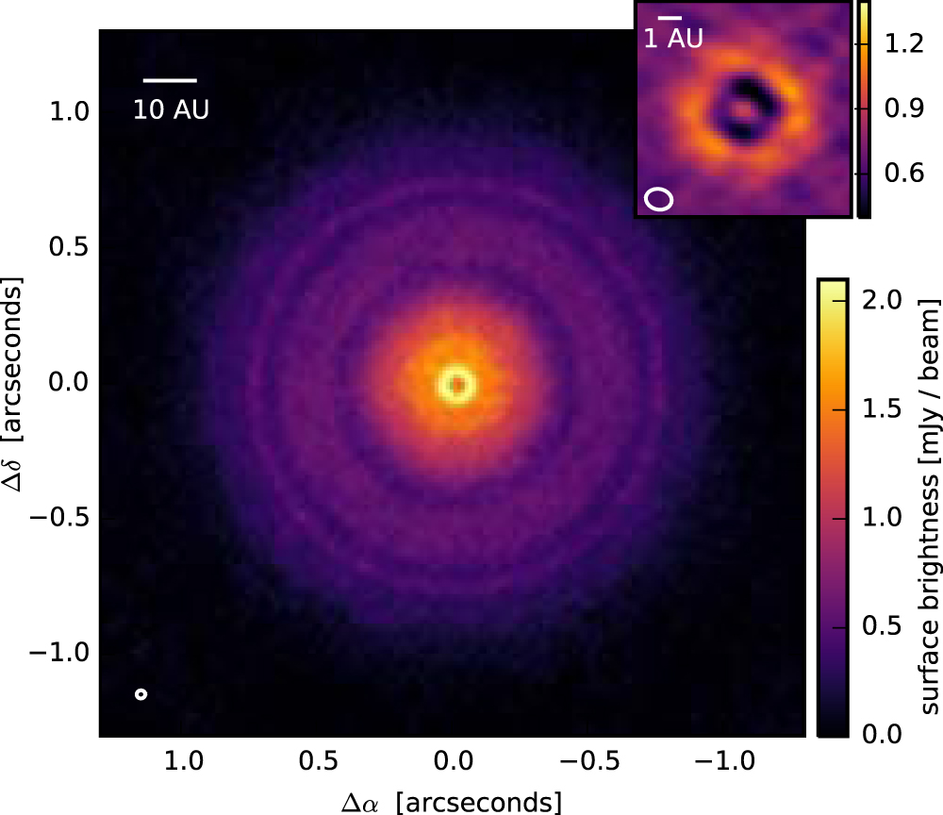
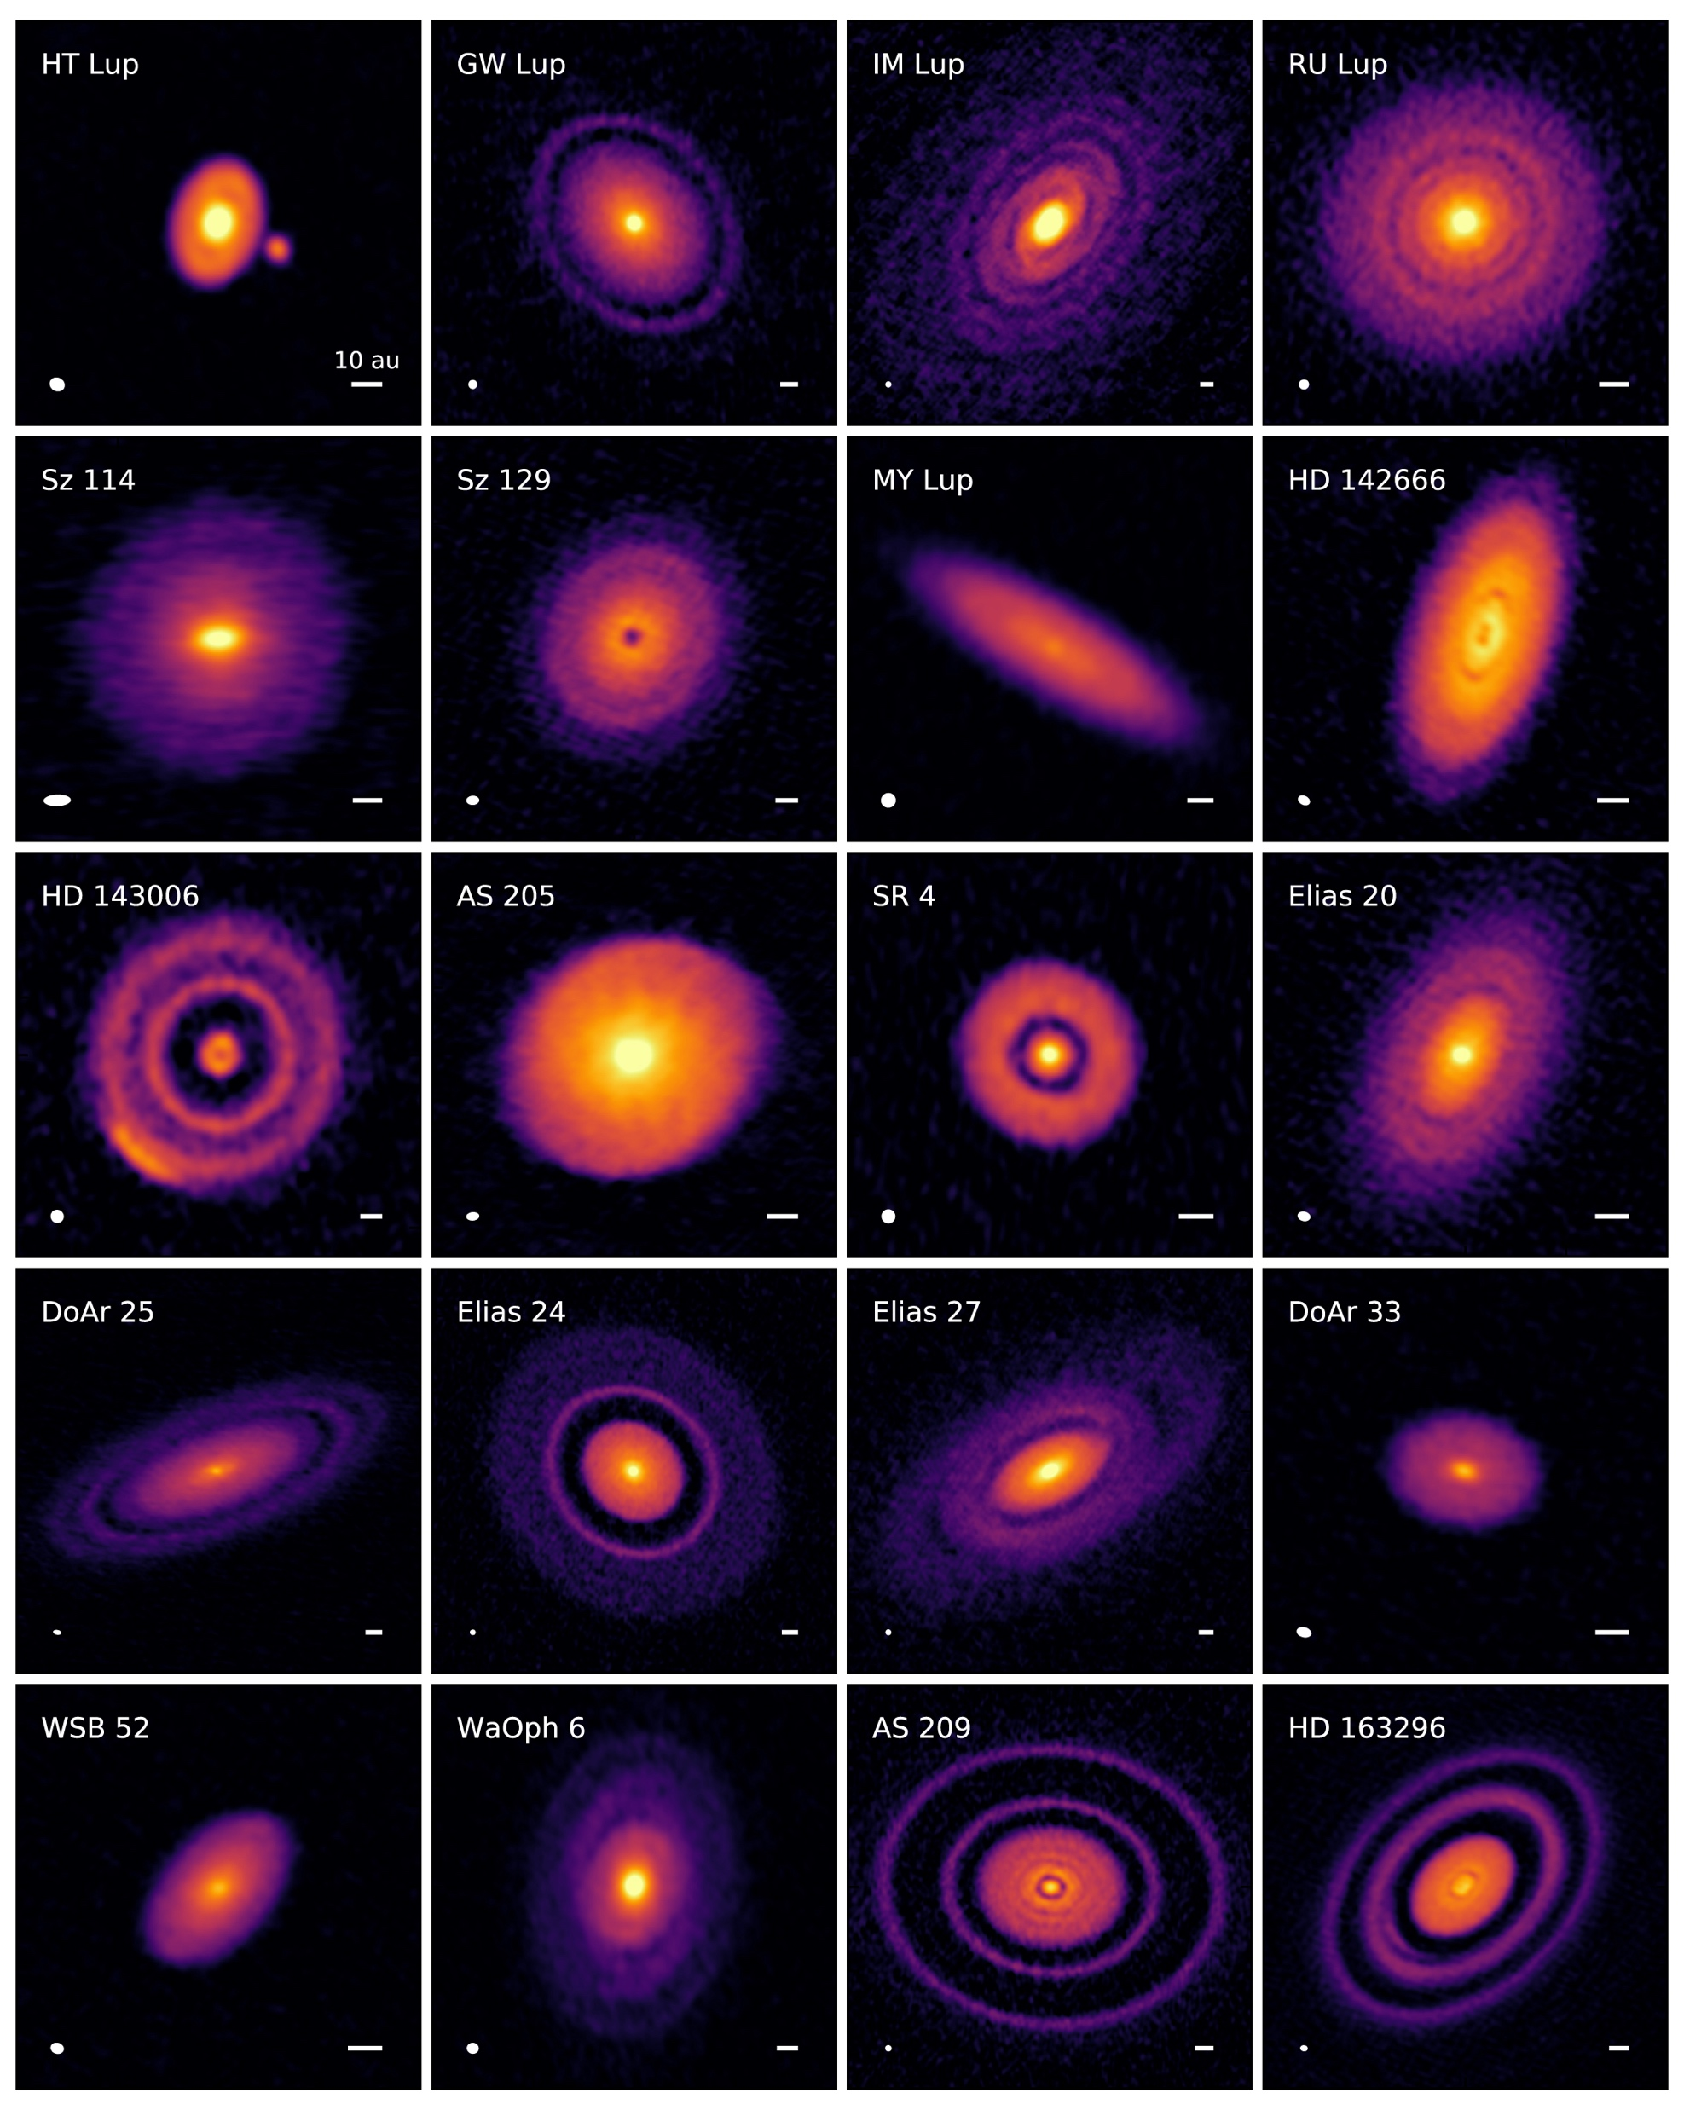
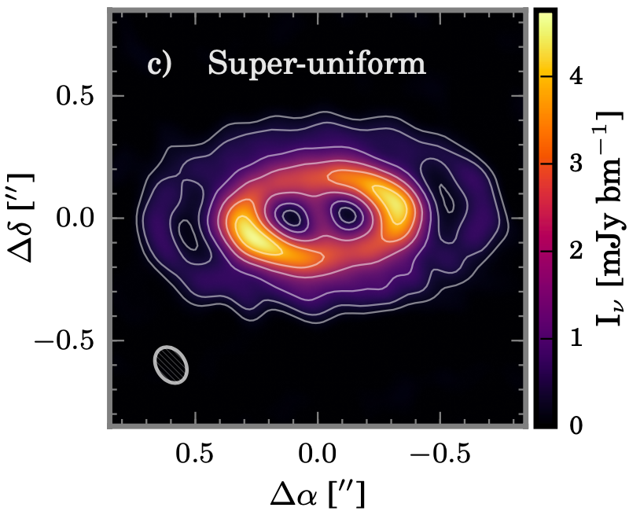

Slide 11
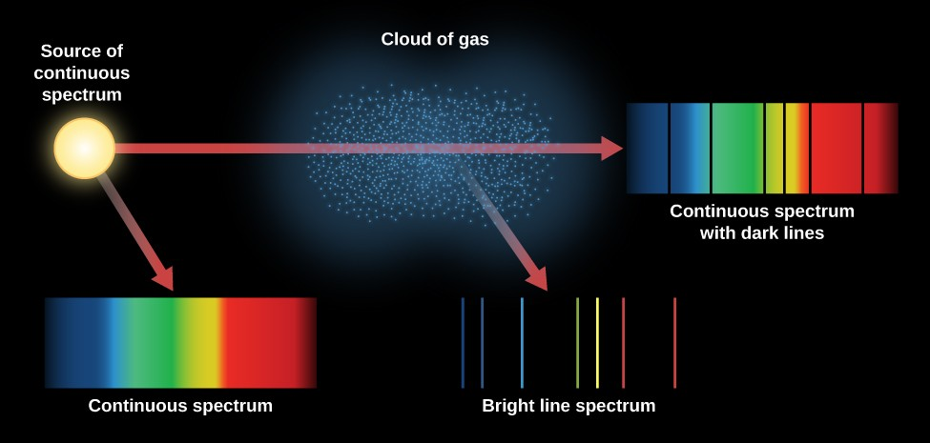

Slide 12
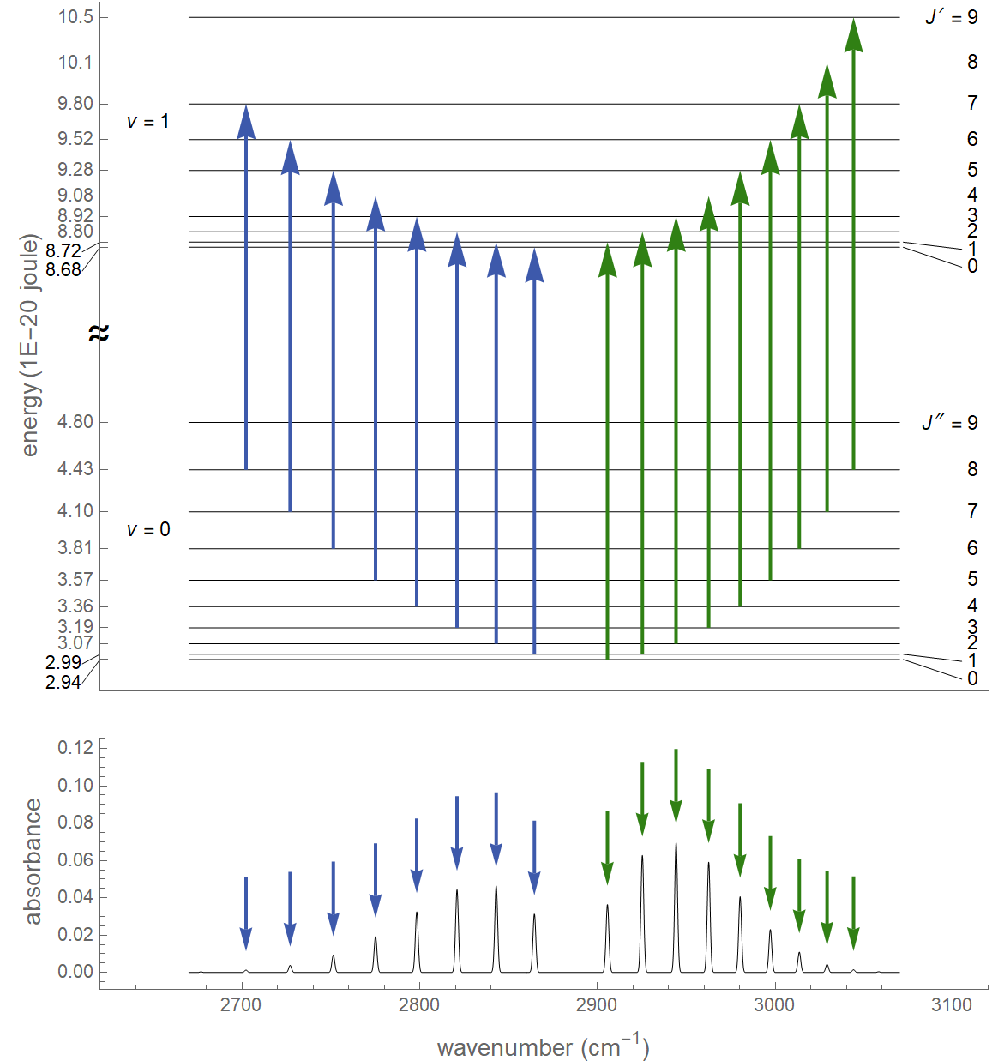

Slide 13
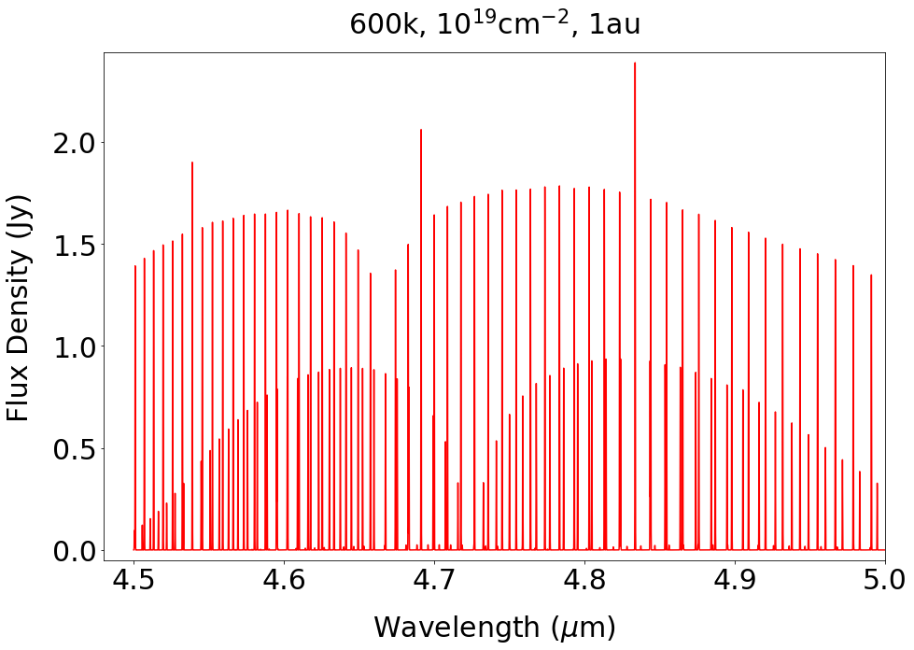
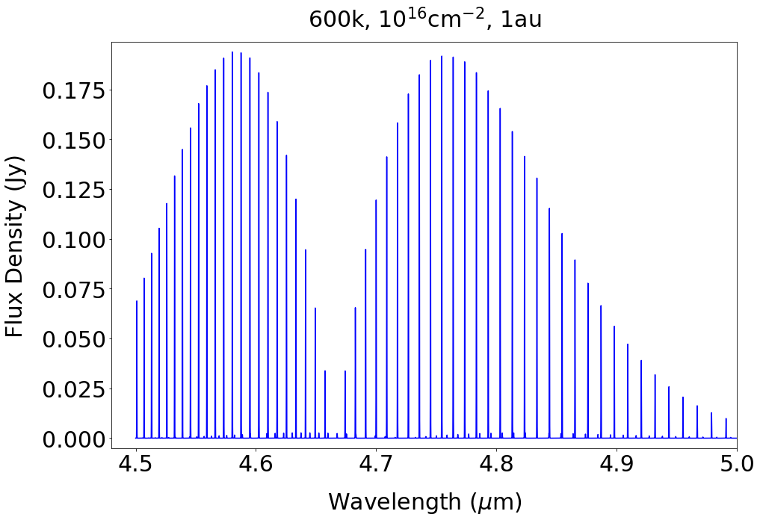

Slide 15
